Slide 1
Раскраска рёбер

Slide 2
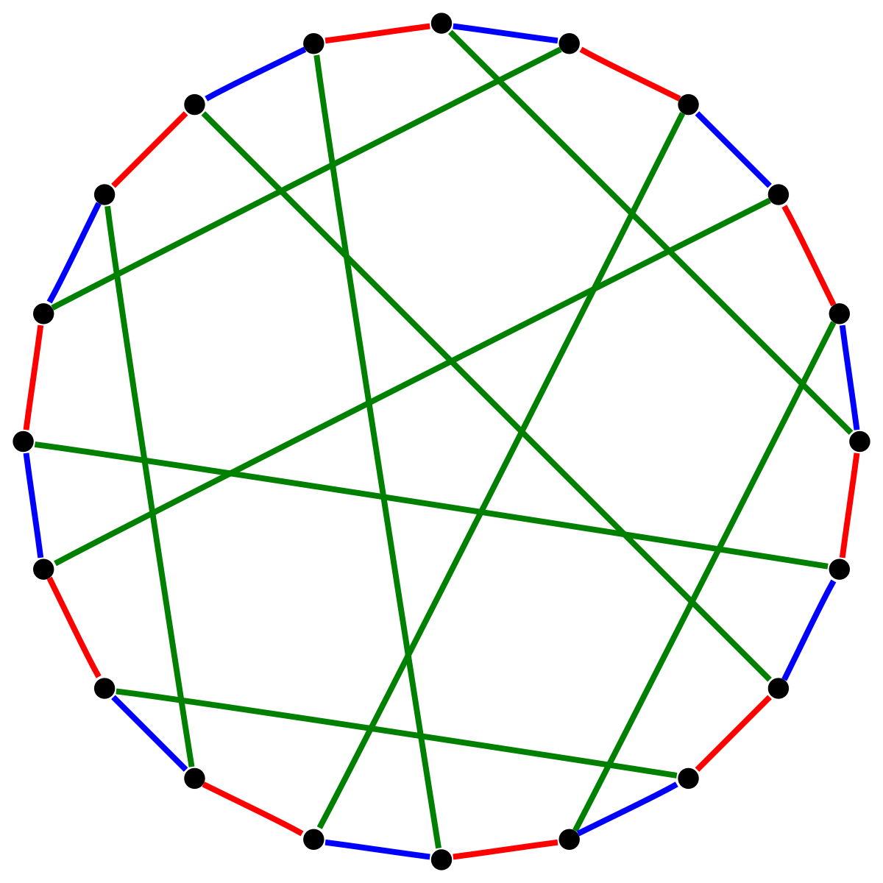
Раскраска ребер (или реберная раскраска) называется правильной, если любые два ребра, имеющие общую вершину, окрашены в разные цвета.
Минимальное число цветов, необходимое для правильной раскраски ребер графа G, называется хроматическим индексом графа и обозначается через χ′(G).

Slide 3
Обозначим через ∆(G) максимальную степень вершины в графе. При правильной реберной раскраске все ребра, инцидентные одной вершине, должны иметь разные цвета. Отсюда следует, что для любого графа выполняется неравенство χ′(G) ≥ ∆(G).
Для некоторых графов имеет место строгое неравенство, например, ∆(C3) = 2, а χ′(C3) =3.

Slide 4
Теорема Визинга (1964)
Для любого графа G справедливы неравенства
∆(G) ≤ χ′(G) ≤ ∆(G) + 1

Slide 5
Будем рассматривать частичные реберные раскраски, то есть правильные раскраски, при которых некоторые ребра остаются неокрашенными.

Slide 6
Перекраска (α, β)-компоненты
Ребра графа G правильно (может быть, частично) раскрашены. Пусть α и β – два цвета, использованных в этой раскраске.
Рассмотрим подграф H, образованный всеми ребрами, имеющими цвета α или β. В этом подграфе степень каждой вершины не превосходит 2, следовательно, каждая компонента связности в нем является цепью или циклом.
Такую компоненту будем называть (α, β)-компонентой. Если в какой-нибудь (α, β)-компоненте поменять местами цвета α и β (то есть все ребра, окрашенные в цвет α, перекрасить в цвет β и наоборот), то полученная раскраска тоже будет правильной.
Эту операцию назовем перекраской (α, β)-компоненты.

Slide 7
Перекраска веера
Другая операция применяется к частично раскрашенному подграфу, называемому веером.
Будем говорить, что при данной раскраске цвет α отсутствует в вершине x, если ни одно из ребер, инцидентных вершине x, не окрашено в этот цвет. Веером называется подграф F (x, y1, ..., yk, α1,..., αk), состоящий из вершин x, y1, ..., yk и ребер (x, y1), ..., (x, yk), в котором:
ребро (x, y1) не окрашено;
ребро (x, yi) окрашено в цвет αi−1, i = 2, ..., k;
в вершине yi отсутствует цвет αi, i = 1, ..., k;
α1, ..., αk−1 все попарно различны.
y3
y2
yk-1
yk
y1
α1
α2
αk-2
αk-1
x

Slide 8
y3
y3
y2
yk-1
y2
yk-1
yk
y1
yk
y1
α1
α2
αk-2
α3
αk-1
α2
αk-1
α1
x
x
Перекраска веера состоит в том, что ребра (x, y1), ..., (x, yk–1) окрашиваются соответственно в цвета α1, ..., αk−1, а ребро (x, yk) становится неокрашенным. Очевидно, новая частичная раскраска тоже будет правильной.

Slide 9
Допустим, что уже построена частичная правильная раскраска, использующая не более чем ∆(G) + 1 цветов, и имеется неокрашенное ребро (x, y). Так как число разрешенных цветов больше, чем максимальная степень вершины, то в каждой вершине какой-нибудь цвет отсутствует. Допустим, в вершине x отсутствует цвет β.
Будем строить веер следующим образом. Положим y1 = y и пусть α1 – цвет, отсутствующий в вершине y. Получаем веер F(x, y1, α1).
Допустим, веер F(x, y1, ..., yk, α1, ..., αk) уже построен. Если цвет αk отличен от α1,..., αk–1 и имеется инцидентное вершине x ребро (x, z) этого цвета, то увеличиваем k на 1 и полагаем yk = z, αk – цвет, отсутствующий в вершине z.
Этот процесс построения веера продолжается до тех пор, пока не наступит одно из следующих событий.
y3
y2
yk-1
y1(y)
yk(z)
α1
α2
αk-2
-αk
αk-1
-β
x

Slide 10
(А) Нет ребра цвета αk, инцидентного вершине x. Перекрашиваем веер, в результате ребро (x, y) становится окрашенным, а ребро (x, yk) – неокрашенным, причем цвет αk отсутствует и в вершине yk, и в вершине x.
Но тогда можно это ребро окрасить в цвет αk, получим правильную раскраску, в которой на одно окрашенное ребро больше.
y3
y2
yk-1
Y1(y)
yk(z)
α3
αk-1
α2
α1
αk
x
y3
y2
yk-1
(Б) Цвет αk совпадает с одним из цветов α1, ..., αk–1 Пусть αk = αi. Рассмотрим вершины x, yi, yk. В каждой из них отсутствует какой-нибудь из цветов β или αk. Значит, в подграфе, образованном ребрами этих двух цветов, степень каждой из этих вершин не превосходит 1. Следовательно, все три вершины не могут принадлежать одной (αk, β)-компоненте. Рассмотрим две возможности.
y1(y)
yk(z)
α1
α2
αk-2
αk-1
x

Slide 11
(Б1) Вершины x и yi принадлежат разным (αk, β)-компонентам. Перекрасим веер F(x, y1, ..., yi, α1, .., αi). Ребро (x, yi) станет неокрашенным.
Теперь перекрасим (αk, β)-компоненту, содержащую вершину yi. После этого цвет β будет отсутствовать в вершине yi и ребро (x, yi) можно окрасить в этот цвет.
y3
y2
yk-1
Y1(y)
β
αk-2
yk(z)
α2
α1
αk-1
x

Slide 12
(Б2) Вершины x и yk принадлежат разным (αk, β)-компонентам. Перекрасим веер F(x, y1, ..., yk, α1, .., αk). Ребро (x, yk) станет неокрашенным.
Теперь перекрасим (αk, β)-компоненту, содержащую вершину yk. После этого цвет β будет отсутствовать в вершине yk и ребро (x, yk) можно окрасить в этот цвет.
y3
y2
yk-1
Y1(y)
yk(z)
α3
αk-1
α2
α1
β
x

Slide 13
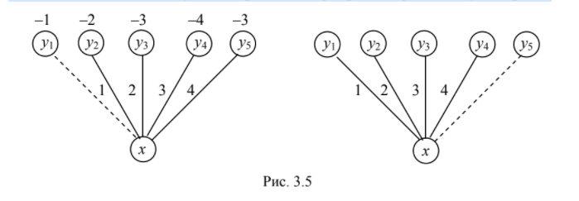
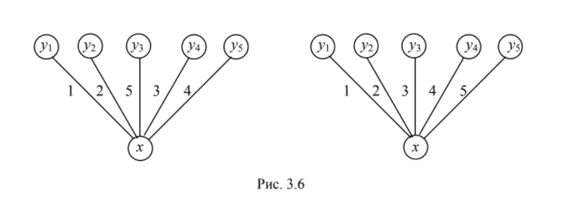
-5

Slide 14
Итак, все графы делятся на два класса: у одних хроматический индекс равен максимальной степени вершины, у других он на единицу больше.
Определение принадлежности графа к тому или иному классу является NP-трудной задачей. Алгоритм, который можно извлечь из доказательства теоремы, за полиномиальное время находит раскраску в не более чем ∆(G) + 1 цветов. Его можно назвать «идеальным» приближенным алгоритмом – более высокую точность имеет только точный алгоритм.

Slide 15
Спасибо за внимание

